Slide 1

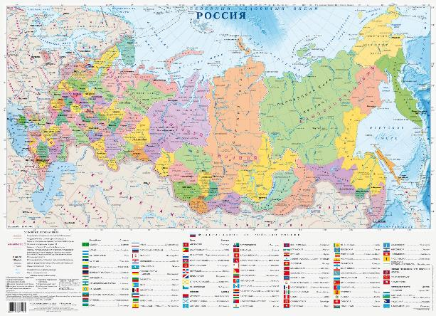

Формы и методы работы с картой на уроке географии как эффективное условие повышение качества образования

Slide 2

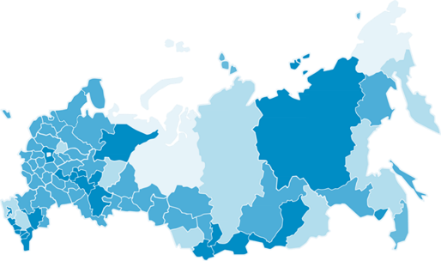

Slide 3

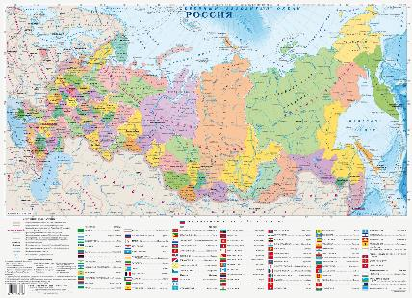

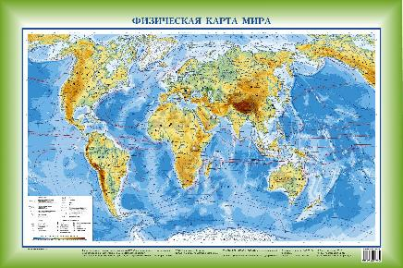
 | Использование карт в школе
Задачи: | способствовать изучению физической и экономической географии;
 | 2. формировать картографические навыки, закладывать начала картографической грамоты

Slide 4

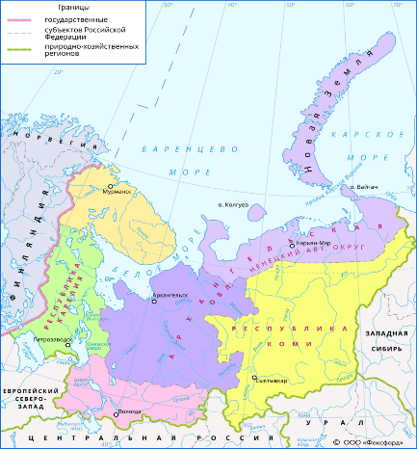
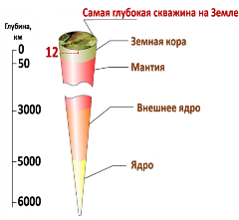

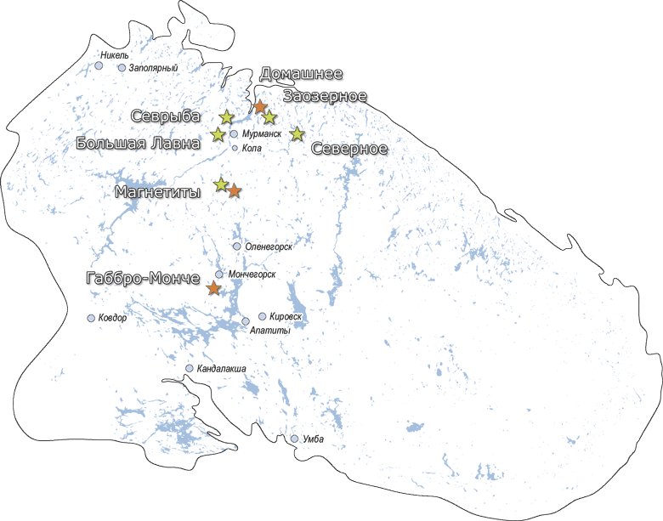
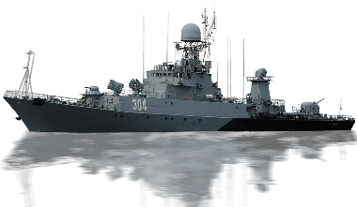

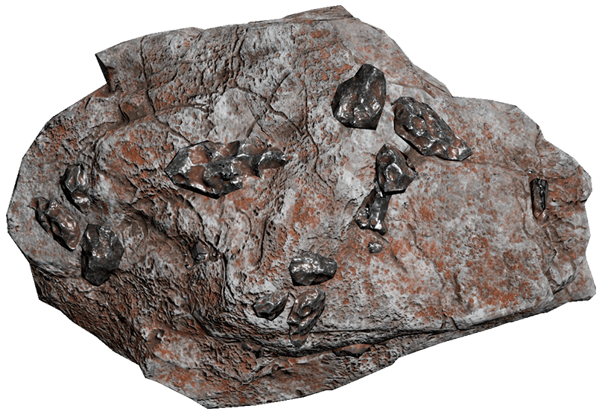
Европейский Север
Прием | «Живая география», «Контур»
Задача | Определить субъект РФ в составе Европейского Севера (Мурманская область)
«Визитная карточка»

Slide 5
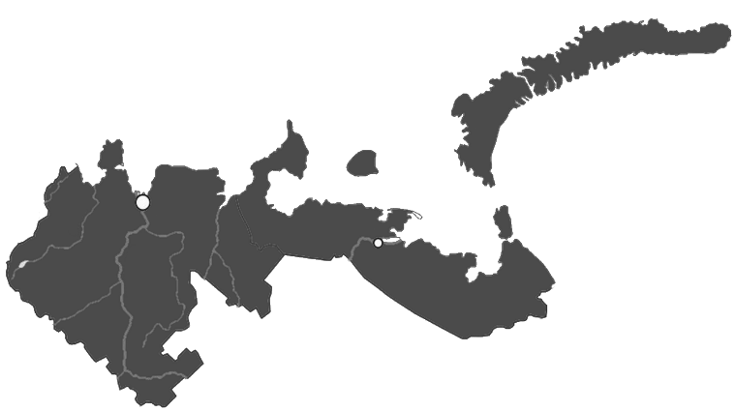





Европейский Север
Прием | «Живая география», «Контур»
Задача | Определить субъект РФ в составе Европейского Севера (Архангельская область, Ненецкий АО)
«Визитная карточка»

Slide 6





Европейский Север
Прием | «Живая география», «Контур»
Задача | Определить субъект РФ в составе Европейского Севера (Республика Коми)
«Визитная карточка» | «Легкие Европейского Севера» – так называют республику за количество деревьев на ее территории: лес занимает 73% площади региона

Slide 7





Европейский Север
Прием | «Найди лишнее»
Задача | Определить субъект РФ в составе Европейского Севера (р. Карелия)
«Визитная карточка» | Найти лишнее и определи субъект РФ в составе Европейского Севера: Финляндия, петроглифы, озера, Архангельск, ледник, лес.

Slide 8





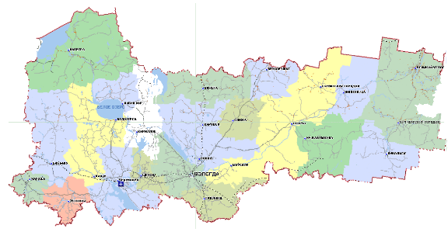


Европейский Север
Прием | «Найди лишнее», «Контур»
Задача | Определить субъект РФ в составе Европейского Севера (Вологодская область)
«Визитная карточка»

Slide 9
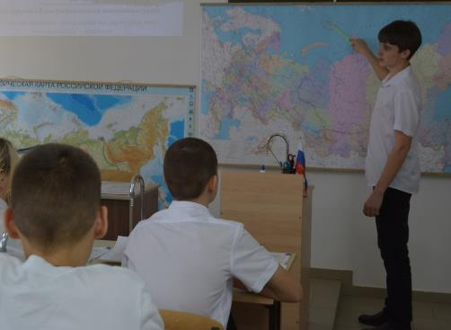
Европейский Север
Прием | Географический диктант («Ручеек»)
Задача | Подведение итогов урока по теме «Европейский Север». Повторение номенклатуры
Всё, что называешь- показывай на карте, все что показываешь – называй!

Slide 10
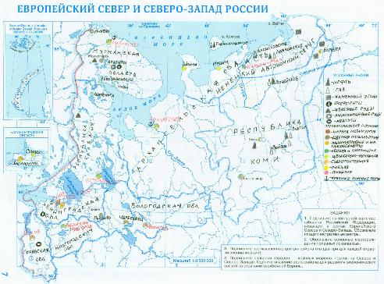
Европейский Север
Прием | Нанесение географических объектов на контурную карту Европейского Севера (или составление опорных конспектов)
Задача | Выполнение работы с использованием необходимых карт атласа
Итог работы с контурной картой: осмысленное усвоение понятий, формирование глубоких знаний и их систематизация

Slide 11


Географическая карта – элемент подготовки к ГИА (ОГЭ, ЕГЭ)
Контролируемые требования к предметным результатам освоения основной образовательной программы | в КИМ для ОГЭ большее внимание уделяется достижению требований, направленных на практическое применение географических знаний и умений. Также важной для ОГЭ является проверка сформированности умений извлекать и анализировать данные из различных источников географической информации (карт атласов, статистических материалов, диаграмм, текстов)

Slide 12


Административная карта России– элемент подготовки к ГИА (ОГЭ, ЕГЭ)
Линия | Задание | Уровень сложности
2 | Вставьте название государства на место пропуска. Одним из приграничных субъектов РФ является Республика Тыва, которая имеет выход к сухопутной Государственной границе РФ. Ответ: МОНГОЛИЯ | Б
3 | Расположите перечисленные регионы России по степени уменьшения коэффициента увлажнения на их территории, начиная с региона с наибольшим коэффициентом увлажнения. Запишите в таблицу получившуюся последовательность цифр. 1) Сахалинская область, 2) Курская область, 3) Волгоградская область. Ответ: 123 | П

Slide 13

Административная карта России– элемент подготовки к ГИА (ОГЭ, ЕГЭ)
Линия | Задание | Уровень сложности
7 | Определите, у какой республики в составе РФ столица имеет географические координаты 56° с. ш. и 49° в. д. (Казань). Ответ: республика Татарстан | П
19 | Расположите регионы России в той последовательности, в которой их жители встречают Новый год. Запишите в таблицу получившуюся последовательность цифр. 1) Республика Татарстан; 2) Омская область; 3) Приморский край. Ответ: 321 | Б

Slide 14
Административная карта России– элемент подготовки к ГИА (ОГЭ, ЕГЭ)
Линия | Задание | Уровень сложности
20 | Туристические фирмы разных регионов России разработали слоганы (рекламные лозунги) для привлечения туристов в свои регионы. Установите соответствие между слоганом и регионом. СЛОГАН А) Приглашаем в край голубых озер и рек, в край белых ночей! Посетите памятники культуры Кижи и Валаам! Б) Посетите города-курорты нашего региона, по своему разнообразию и ценности минеральных вод и лечебной грязи не имеющие аналогов в Европе! РЕГИОН: 1)Республика Карелия 2)Ставропольский край 3)Тюменская область 4)Самарская область | Б

Slide 15
Административная карта России– элемент подготовки к ГИА (ОГЭ, ЕГЭ)
Линия | Задание | Уровень сложности
24 | В каких двух из перечисленных регионов России средняя плотность населения наибольшая? Запишите в таблицу цифры, под которыми указаны эти регионы. 1) Краснодарский край 2) Архангельская область 3) Мурманская область 4) Свердловская область 5) Республика Коми Ответ: 14 | Б
25 | Расположите перечисленные ниже города в порядке увеличения в них численности населения. Запишите в таблицу получившуюся последовательность цифр. 1) Ярославль 2) Екатеринбург 3) Псков Ответ: 312 | Б

Slide 16
Административная карта России– элемент подготовки к ГИА (ОГЭ, ЕГЭ)
Линия | Задание | Уровень сложности
26 | В каких двух из перечисленных регионов России газодобывающая отрасль промышленности относится к основным отраслям хозяйства? Запишите в таблицу цифры, под которыми указаны эти регионы. 1) Ростовская область 2) Республика Карелия 3) Ямало-Ненецкий АО 4) Астраханская область 5) Ивановская область Ответ: 34 | П

Slide 17

Если в ходе урока у учителя или учащихся ни разу не возникла потребность обратиться к карте, то это был сколь угодно хороший урок, но не урок географии!

